Slide 1
21.智取生辰纲
施耐庵

Slide 2
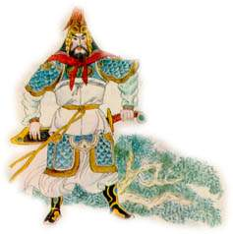
杨志：原为殿司制使，因失陷花石纲丢官；沦落东京，因盘缠使尽卖祖传宝刀，无奈杀泼皮牛二，流配东京大名府充军(第12回) 。
大名府留守梁世杰恩赦杨志，安排比武，杨志斗武出色，被梁中书提拔做管军提辖使(第13回) ；受梁中书重托，押运生辰纲，在黄泥冈失陷(第16回) ；走投无路，落草二龙山宝珠寺(第17回) 。

Slide 3
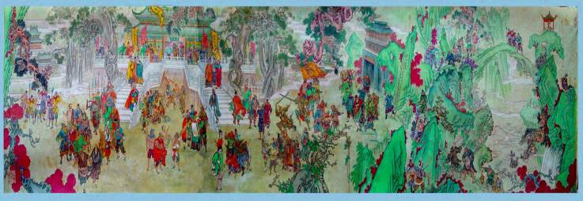
面对“生辰纲”这笔巨大的财宝，
负责押送的杨志，一路费尽心思，力求
“生辰纲”不失；而智多星吴用巧设妙计，
众好汉志在必得。这场英雄与英雄之间
的斗智斗谋，最终结果如何呢？

Slide 4
预习检测

Slide 5
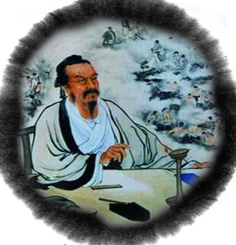
作者简介
施耐庵（1296——1370）名小安，原籍苏州，后迁居兴化，曾一度居住淮安。传说他与元末农民起义运动有一定关系，也有的说他参加了农民起义。

Slide 6
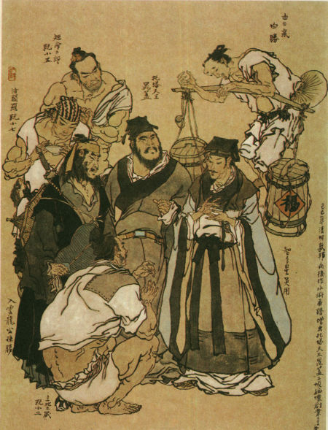
文本介绍
《水浒传》中国四大名著之一，是一部描写宋江起义的长篇小说。全书通过描写北宋末年朝政腐败，官府无道，民不聊生，许多正直善良的人们被迫奋起反抗，最终108位好汉在梁山聚义，但随后宋江对朝廷的投降使得一场轰轰烈烈的农民起义走向失败的故事。艺术地反映了中国历史上宋江起义从发生、发展直至失败的全过程，深刻揭示了起义的社会根源，满腔热情地歌颂了起义英雄的反抗斗争和他们的社会理想，也具体揭示了起义失败的内在历史原因。

Slide 7
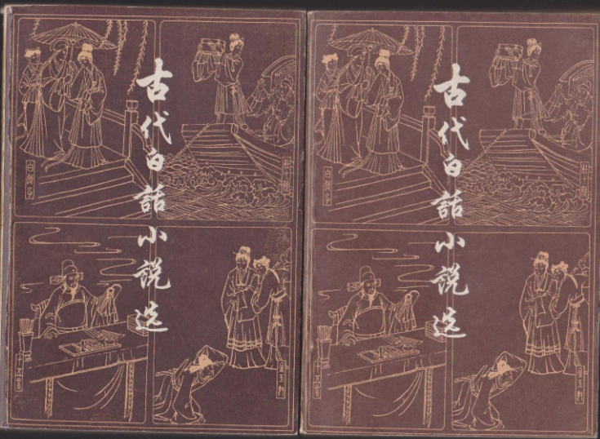
白话小说 发源于唐代的一种文学形式。中国白话小说的前身是民间故事和所谓的“街谈巷语”，在古代中国文学发展的历史长河中，小说经历了不断的丰富和拓展，到宋代的话本阶段基本成熟定型，直到明代才迎来了真正的繁荣，成为与抒情文学分庭抗礼的一大文学体系。

Slide 8
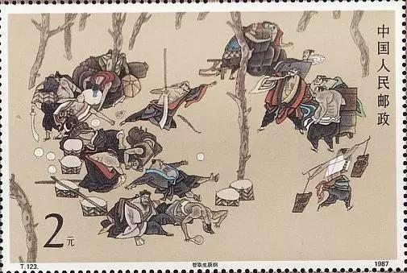
生辰纲 纲，为运送大批货物而编的队，如茶纲，盐纲。“生辰纲”指成批运送的生日礼物，是梁中书给他的岳父蔡京送的生日礼物，价值十万贯的金珠宝贝。在这之前，杨志曾经押送丢失了花石纲。宋徽宗皇帝要盖万岁山，差遣十个制使去太湖边搬运花石纲赴京交纳。杨志押送花石纲走黄河水路上京时，被大风把船吹翻了，丢失了花石纲，杨志因此畏罪逃跑。可见，不论是皇帝要的“花石纲”，还是贪官要的“生
辰纲”，都是搜刮民脂民膏
供统治者享乐的财物，本来
就是不义之财。

Slide 9
识文辩词
生难字
窥望（kuī） 趱行（zǎn） 怄气（òu）
聒噪（ɡuō） 嗔怒（chēn） 恁地（nèn）
干系（xì） 勾当（ɡòu dànɡ） 撇下（piē）
怨怅（chànɡ） 计较（jiào） 兀自（wù）
尴尬（ɡà） 逞辩（chěnɡ）

Slide 10
重点词语
兀自：尚且，还。
逞辩：卖弄口舌。
面面厮觑：互相望着发愣。
聒噪：早期白话小说中江湖人物打招呼的常用语。相当于“打扰了”“麻烦了”的意思。

Slide 11
活动一
感知文章

Slide 12
阅读课文，找一找本文主要涉及的人物。
人物双方：
杨志、老督管、虞侯、军健
晁盖、吴用、白胜、公孙胜、刘唐、阮氏三兄弟

Slide 13
小说以“生辰纲”的争夺为中心事件，采用了双线结构，明线是什么？暗线是什么？并概括每条线索的情节。
杨志押送生辰纲
好汉智取生辰纲
上路
中计
失纲
定计
施计
劫纲
六月初四正午黄泥岗松树林
明线
暗线

Slide 14
阅读课文，划分层次：
开端（1-7）杨志押送金银担，军汉天热行路苦。
发展（8-11）黄泥冈军汉歇凉，黑松林吴用下药。
高潮（12-13）众军喝酒中巧计，好汉智取生辰纲。
补叙（14）打破谜底说根由，枣客原是七好汉。

Slide 15
活动二
探究文本

Slide 16
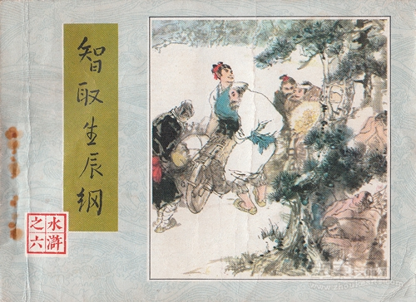
1.分析晁盖、吴用等人“智取生辰纲”的“智”主要体现在哪些方面？

Slide 17
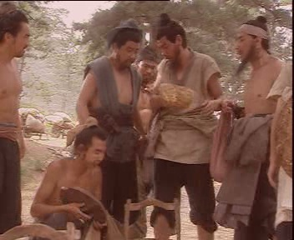
智取生辰纲
① 智用天时
② 智用地利
③ 智用人和
④ 智用计谋

Slide 18
智用天时、地利
（1）时间：六月初四当午
直接描写：“正是六月初四日时节”“其日十分热”“其时那热不可当”
间接描写：“那石头上热了，脚疼走不得”“两个虞候和老都管气喘急急，也巴到冈子上松树下坐了喘气”
（2）地点：黄泥冈的松树林。
山冈可用来掩护，要松林既可以诱敌休息，又可以模糊敌人的视线，使他们看不清松林内的真实情况。为下文吴用取药、下药作准备。

Slide 19
②智用矛盾
③智用计谋
军健
虞侯
老督管
乔装打扮——消除杨志的戒心
杨志的
内部矛盾
酒为诱饵——难以抗拒的诱惑
巧妙卖酒——天衣无缝的计策
卖而不卖——喝酒买酒——
饶酒夺酒——巧下蒙汗药
（欲擒故纵）

Slide 20
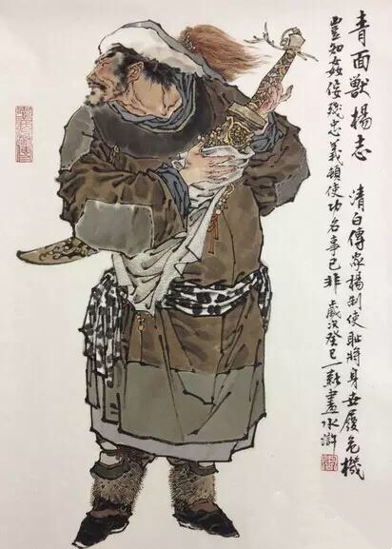
2.杨志最终失陷生辰纲从而贻误终身，是否在他身上确实无智可言呢？

Slide 21
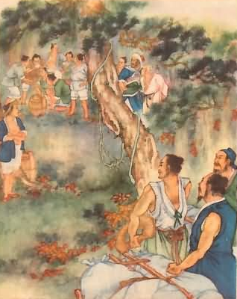
杨志之“智”
①为了押运成功，杨志也殚精竭虑，绞尽脑汁，文中哪些地方可看出杨志的计谋？
智藏行踪：不多带兵，掩人耳目。
智变行程：小心谨慎，预防偷袭。
智选路径：不走官道，只有小径。

Slide 22
②为了确保生辰纲的安全，杨志还有哪些举措？
逼赶：怕路长梦多，不惜打骂军士，斥责虞侯，得罪老都管。
减少中途休息：担心军士懈怠。
审察枣贩：谨慎，多疑。
对卖酒汉子高度警惕。
喝酒时慎之又慎，小心翼翼。
这说明杨志是个精明、谨慎、多智之人。

Slide 23
3.小说的环境分为社会环境与自然环境，请在文章中找出并分析其在文章中起什么作用。
作者的直接介绍
梁山好汉之口
杨志、虞侯、老都管之口
军士的语言和行动
杨志上当
吴用计成
天气的炎热
直写
智取
间接写（松林的凉）
烘托气氛，刻画人物性格与
暗示人物命运。 推动故事情节。

Slide 24
4. 一个人事业的成败与他的性格有很大的关系。请根据课文语句，讨论、归纳杨志的人物特点;分析一下他失败的原因。
杨志形象特点：精明能干、警惕老练、粗暴蛮横、官迷、刚愎自用。
杨志失败原因：（1）杨志一方内部的分崩离析，杨志与军健、虞侯、老督管的矛盾冲突十分尖锐。老督管是瞧不起杨志这个人，站在军健、虞侯一方，孤立杨志。生辰纲被夺后，老督管伙同虞侯、军健把全部责任都推给了杨志。
（2）杨志内部的不团结反衬出了晁盖、吴用等八位好汉的团结一致。杨志的“智”固比不上吴用，以杨志一人的“智”对晁盖等八人的“智”，以不团结的集体对团结的集体，这导致杨志最终失败的必然性。

Slide 25
5.写杨志处处小心，除了突出杨志的性格特征外，对刻画其他人物形象与展开故事情节有什么帮助？
①反衬出老都管、虞候与众军健的无知与草率。
②突出了吴用的“计”高一筹。
③为后文逆转作好反面的伏笔，使情节更富有趣味性。

Slide 26
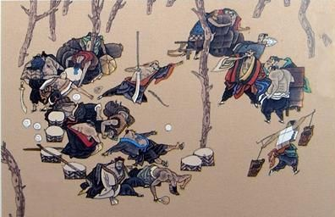
6.晁盖、吴用等八位英雄的群体形象：
足智多谋
随机应变
团结战斗

Slide 27
写法探究
这篇小说刻画人物的手法有什么特点？
课文无论是对杨志精明、谨慎、蛮横的性格特征的刻画，还是对晁盖等七人足智多谋、随机应变、团结应战的群体描写，都是把他们放在故事情节中，通过他们的语言和行动来展现的。这是中国古典小说的一个特色，这与重视心理描写的现代小说有很大不同。在中国古典小说史上，从最初重故事叙述，轻视人物描写，到后来人物和故事并重，这是一个重大进步，《水浒》是这方面的代表。《水浒》里，每一个英雄逼上梁山的过程，都有生动曲折的故事，而这情节又恰恰是人物性格发展的历史，不同的情节安排又与不同的性格刻画相适应。“三代将门之后”的杨志一心希望凭借浑身本领“博个封妻荫子”，所以一抓到机会就想拼命表现，于是就有点急功近利，再加上暴躁的性格，终于导致自己与众军士矛盾的激化，饶是精明能干，却也不由自己，最终不免失败。而集中笔墨描写杨志的精明，不仅增加了这个人物身上的悲剧色彩，同时也反衬了吴用等人的智慧。

Slide 28
主旨归纳
这是一场英雄与英雄的斗争，智慧与智慧的较量，最终，众好汉更胜一筹。小说赞扬了他们劫取不义之财的壮举，充分表现了他们的智慧和力量，这与强盗打家劫舍，杀人越货是有区别的。

Slide 29
当堂检测
次日，天色未明，众人跳起来趁早凉起身去。杨志跳起来喝道：“那里去！且睡了，却理会。”众军汉道：“趁早不走，日里热时走不得，却打我们。”杨志大骂道：“你们省得甚么！”拿了藤条要打。众军忍气吞声，只得睡了。当日直到辰牌时分，慢慢地打火吃了饭走。一路上赶打着，不许投凉处歇。那十一个厢禁军口里喃喃讷讷地怨chàng，两个虞侯在老都管面前絮絮聒聒地搬口。老都管听了，也不着意，心内自恼他。
•
•

Slide 30
(1)给加点字注音或根据拼音写出相应的汉字。
省 ( )得 絮絮聒聒( ) 怨chàng( )
(2)选文中有错别字的一个词语是“__________”，这个词语的正确写法是“__________”。
(3)“且睡”中“且”的意思是__________，“搬口”的意思是__________。
(4)选文主要运用__________和__________描写，具体表现了杨志的粗暴和蛮横。
xǐng
guō
怅
•
•
虞侯
虞候
暂且
搬弄是非
语言
动作

Slide 31
2．下面几处对天气的描写，对其作用判断不正确的一项是( )
D
①正是六月初四日时节，天气未及晌午，一轮红日当天，没半点云彩，其日十分大热。
②众军人看那天时，四下里无半点云彩，其时那热不可当。
③看看日色当午，那石头上热了脚疼走不得。
A．烘托气氛，为后文失败做准备。
B．引出杨志与厢禁军、虞候、都管等的矛盾，推动情节的发展。
C．交代人物活动的环境，为后文吃酒埋下伏笔。
D．只是为了表现杨志谨小慎微的性格特征，与吴用等“智取生辰纲”无关。

Slide 32
3．下列句中加点词的意义全不相同的一项是( )
①如今正是尴尬去处/他的表情很尴尬
②你左右将到村里去卖/我左右闲着没事
③这里正是强人出没的去处/她是商场上的女强人
④(那十一个厢禁军)都叹气吹嘘/他喜欢吹嘘自己
⑤那计较都是吴用主张/他从不计较个人得失
A．①②③ B．②③④ C．③④⑤ D．①②④
C
• •
• •
• •
• •
• •
• •
• •
• •
• •
• •
①容易出麻烦的/不自然；②都为“反正”的意思；③强盗/坚强能干的人；④急促喘气/夸张地宣扬；⑤计策，办法/计算比较。

Slide 33
3．下列句中加点词的意义全不相同的一项是( )
①如今正是尴尬去处/他的表情很尴尬
②你左右将到村里去卖/我左右闲着没事
③这里正是强人出没的去处/她是商场上的女强人
④(那十一个厢禁军)都叹气吹嘘/他喜欢吹嘘自己
⑤那计较都是吴用主张/他从不计较个人得失
A．①②③ B．②③④ C．③④⑤ D．①②④
C
• •
• •
• •
• •
• •
• •
• •
• •
• •
• •
①容易出麻烦的/不自然；②都为“反正”的意思；③强盗/坚强能干的人；④急促喘气/夸张地宣扬；⑤计策，办法/计算比较。

Slide 34
课堂小结
文章描写了两种错综复杂的矛盾和两组性格鲜明的人物，且善于从错综复杂的矛盾冲突中刻画人物性格，显示了本文精巧的构思。

Slide 35
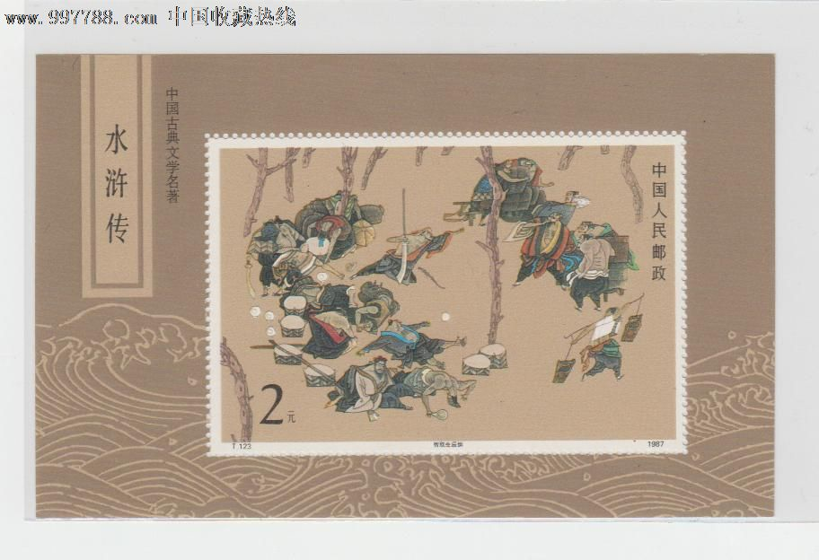
板书设计
杨 志
吴 用
智变时间
天时
智选路径
（智）押
生辰纲
（智）取
地利
人和
智藏行踪
计策

